Slide 1
Intensity Transformations and Spatial Filtering
>> ARAS KOMPUTASI

Slide 2
Intensity Transformation

Slide 3
1. Operasi Aras Titik

Slide 4
Operasi Aras Titik
Operasi pada aras titik hanya dilakukan pada pixel tunggal di dalam citra
pengaksesan pixel pada lokasi yang diberikan, memodifikasinya dengan operasi operasi lanjar (linear) atau nirlanjar (nonlinear), dan menempatkan nilai pixel baru pada lokasi yang bersesuaian di dalam citra yang baru.
Dibagi 3 yaitu berdasarkan intensitas, geometri atau gabungan keduanya.

Slide 5
Basic Intensity Transformation
Sebagian besar operasi image enhancement di dalam spatial domain dapat dalam bentuk:
g (x, y) = T[ f (x, y)]
Origin
x
Dimana f (x, y) adalah input image, T adalah operator yang didefinisikan untuk (x, y) dan g (x, y) adalah output image.
(x, y)
y
Image f (x, y)

Slide 6

Operasi Pixel
Operasi piksel adalah operasi pengolahan citra yang memetakan hubungan setiap piksel yang bergantung pada piksel itu sendiri
Dimana f (x, y) adalah input image, T adalah operator yang didefinisikan untuk (x, y) dan g (x, y) adalah output image.
$g\left(y, x\right)= T(f\left(y, x\right))$
T menyatakan fungsi atau macam operasi yang dikenakan terhadap piksel f(y, x).

Slide 7
Basic Intensity Transformation
Point Processing
Operasi sederhana spatial domain terjadi ketika memanipulasi pixel itu sendiri.
T disebut sebagai point processing operation.
Point processing operations:
  s = T ( r )
s adalah output image pixel value
r adalah original image pixel value.

Slide 8
Menggunakan Histogram Citra
Histogram citra merupakan diagram yang menggambarkan frekuensi setiap nilai intensitas yang muncul di seluruh piksel citra
Nilai yang besar menyatakan bahwa piksel-piksel yang mempunyai intensitas tersebut sangat banyak
Nilai aras dimulai dari 0 hingga 255
hist(k+1) menyatakan jumlah piksel yang bernilai k.
Manfaat
Untuk menentukan skala keabuan yang tepat sehingga dpt diperoleh kualitas citra yang diinginkan
Untuk pemilihan theshold
  Biasanya pada proses segmentasi citra adalah menentukan nilai2 keabuan dari objeck dan batas2 nilai keabuan latar belakang sehingga antara object dan latar belakang dapat dipisahkan

Slide 9
ALGORITMA 3.1 – Menghitung histogram citra aras keabuan Masukan: f(M, N) : citra berukuran M baris dan N kolom L : jumlah aras keabuan Buatlah larik hist sebanyak 2^{L} elemen dan isi dengan nol. FOR i ← 1 TO M FOR j ← 1 TO N hist(f(M, N)+1) ← hist(f(M, N)+1) + 1 END-FOR END-FOR

Slide 10
Manfaat Histogram :
Pada pengolahan citra, histogram mempunyai peran yang cukup penting. Manfaat yang dapat didapatkan seperti berikut.
Berguna untuk mengamati penyebaran intensitas warna dan dapat dipakai untuk pengambilan keputusan misalnya dalam peningkatan kecerahan atau peregangan kontras serta sebaran warna.
Berguna untuk penentuan batas-batas dalam pemisahan objek dari latarbelakangnya.
Memberikan persentase komposisi warna dan tekstur intensitas untuk kepentingan identifikasi citra.

Slide 11
Making Histogram Curve
3 | 1 | 4 | 4 | 1
5 | 5 | 5 | 7 | 7
0 | 2 | 2 | 4 | 3
6 | 1 | 2 | 3 | 3
4 | 5 | 2 | 3 | 1
1. Create table of frec
Warna (x) | 0 | 1 | 2 | 3 | 4 | 5 | 6 | 7
Jumlah (y) | 1 | 4 | 5 | 5 | 4 | 4 | 1 | 2
2. Normalize the result
Warna (x) | 0 | 1 | 2 | 3 | 4 | 5 | 6 | 7
Jumlah (y) | 1 | 4 | 5 | 5 | 4 | 4 | 1 | 2
y/10 | 0.1 | 0.4 | 0.5 | 0.5 | 0.4 | 0.4 | 0.1 | 0.2
Notes:
Manfaat
Untuk menentukan skala keabuan yang tepat sehingga dpt diperoleh kualitas citra yang diinginkan
Untuk pemilihan theshold
Biasanya pada proses segmentasi citra adalah menentukan nilai2 keabuan dari objeck dan batas2 nilai keabuan latar belakang sehingga antara object dan latar belakang dapat dipisahkan

Slide 12
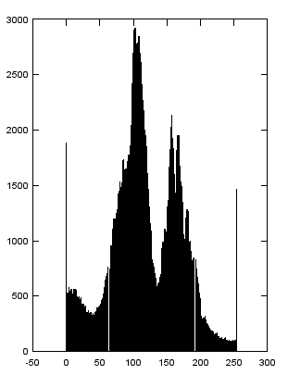
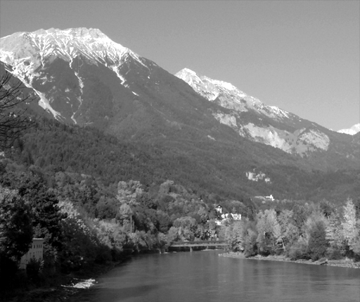

Slide 13
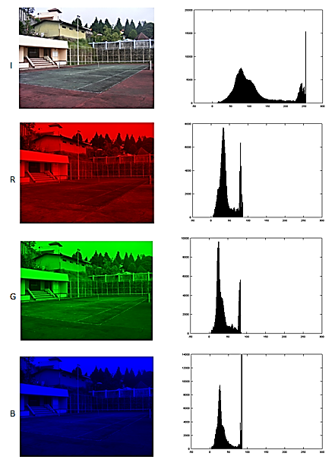

Slide 14
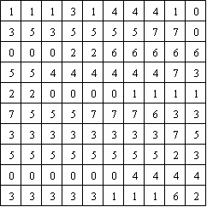
Making Histogram Curve
Citra grayscale 3 bit

Slide 15
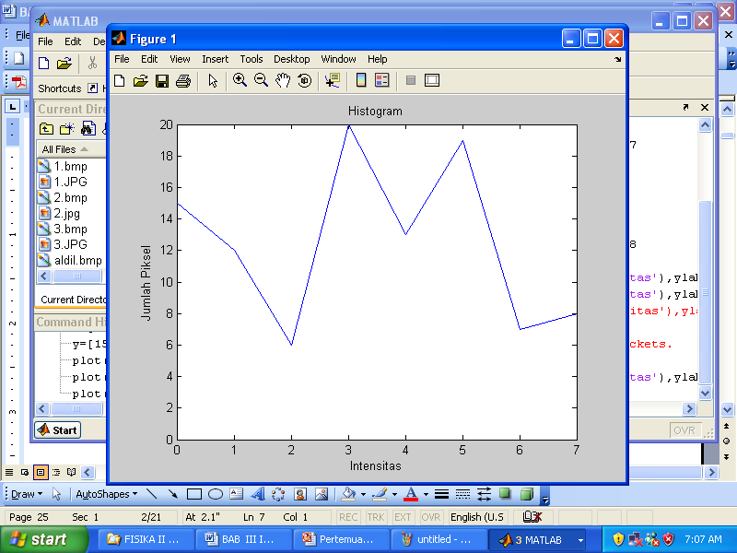
Making Histogram Curve
Warna (x) | 0 | 1 | 2 | 3 | 4 | 5 | 6 | 7
Jumlah (y) | 15 | 12 | 6 | 20 | 13 | 19 | 7 | 8

Slide 16
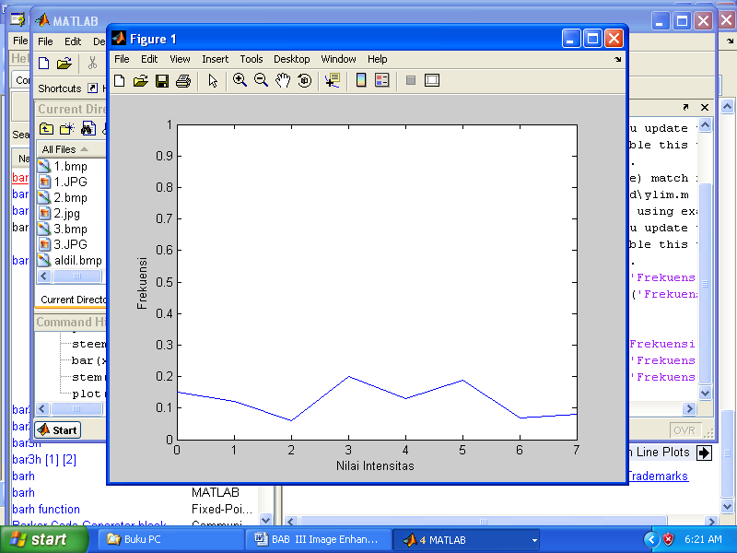
Making Histogram Curve
Warna (x) | 0 | 1 | 2 | 3 | 4 | 5 | 6 | 7
Jumlah (y) | 15 | 12 | 6 | 20 | 13 | 19 | 7 | 8
y/N | 0,15 | 0,12 | 0,06 | 0,20 | 0,13 | 0,19 | 0,07 | 0,08

Slide 17
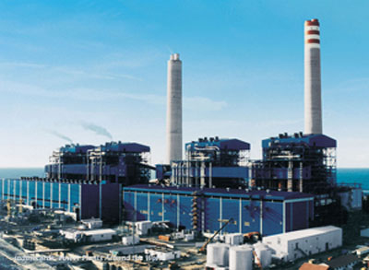
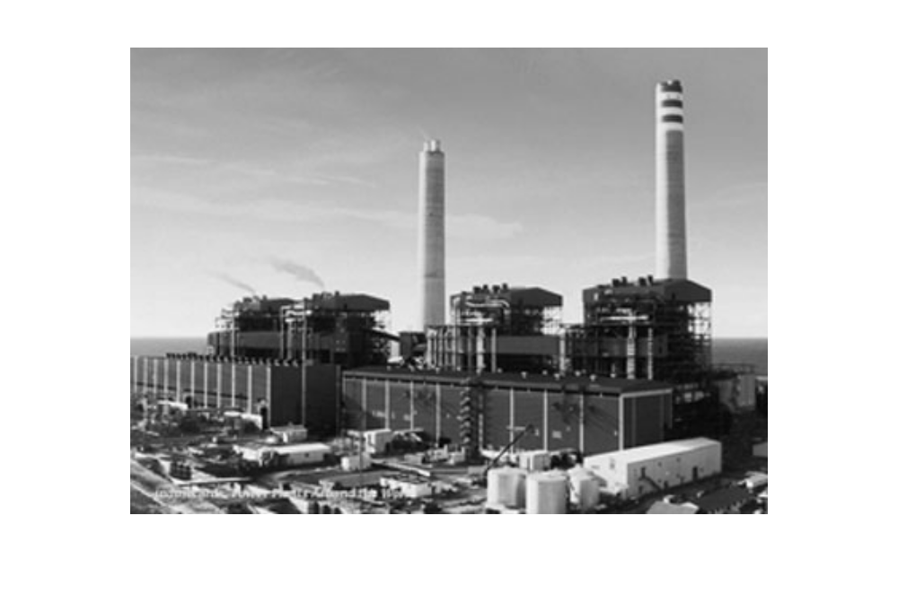
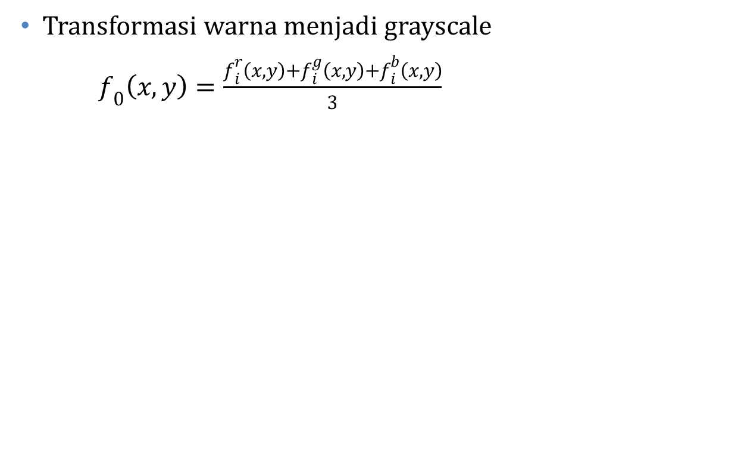
Transforms grayscale Image
Menghitung rata2 element warna
Transformasi warna menjadi grayscale
$f_{0}\left(x,y\right)=\frac{f_{i}^{r}\left(x,y\right)+f_{i}^{g}\left(x,y\right)+f_{i}^{b}\left(x,y\right)}{3}$
Notes:
Enhancement dapat dilakukan melalui transformasi intensitas citra yaitu besar intensitas tiap pixel pada citra diubah, tetapi posisi tetap.

Slide 18
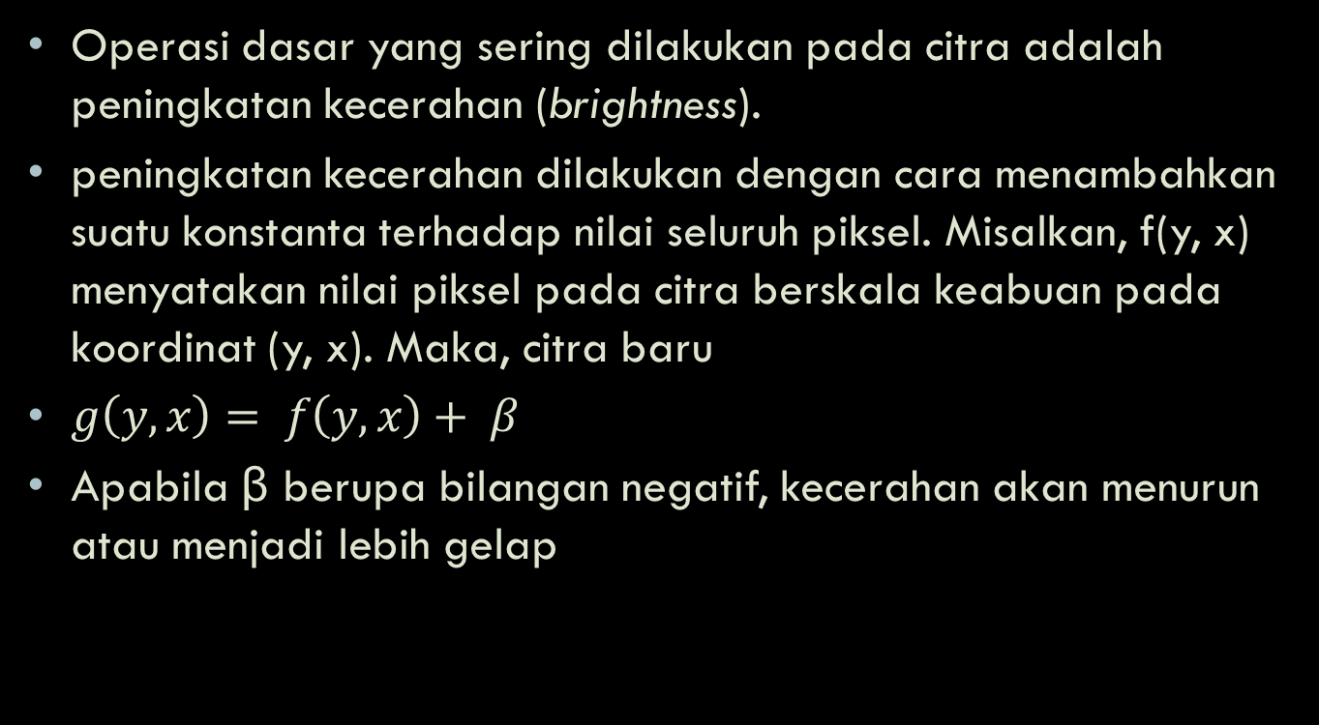
Meningkatkan Kecerahan
Operasi dasar yang sering dilakukan pada citra adalah peningkatan kecerahan (brightness).
peningkatan kecerahan dilakukan dengan cara menambahkan suatu konstanta terhadap nilai seluruh piksel. Misalkan, f(y, x) menyatakan nilai piksel pada citra berskala keabuan pada koordinat (y, x). Maka, citra baru
$g\left(y, x\right)= f\left(y, x\right)+ β$
Apabila β berupa bilangan negatif, kecerahan akan menurun atau menjadi lebih gelap

Slide 19
>> Img = imread('C:\Image\absam.png'); 
>> C = Img + 60; 
>> imshow(C); 
Hasilnya ditunjukkan pada Gambar 3.5(b).
>> RGB = imread('c:\Image\bunga.png'); 
>> RGB2 = RGB + 80;

Slide 20
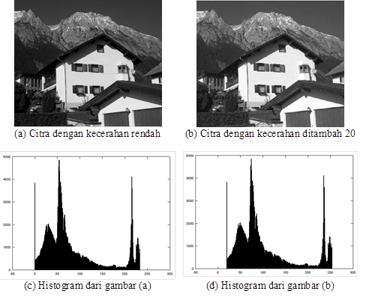

Slide 21
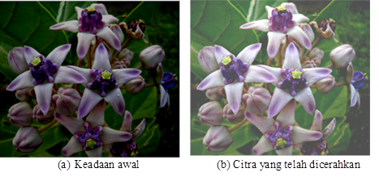
>>RGB = imread('c:\Image\bunga.png');
>> RGB2 = RGB + 80;

Slide 22
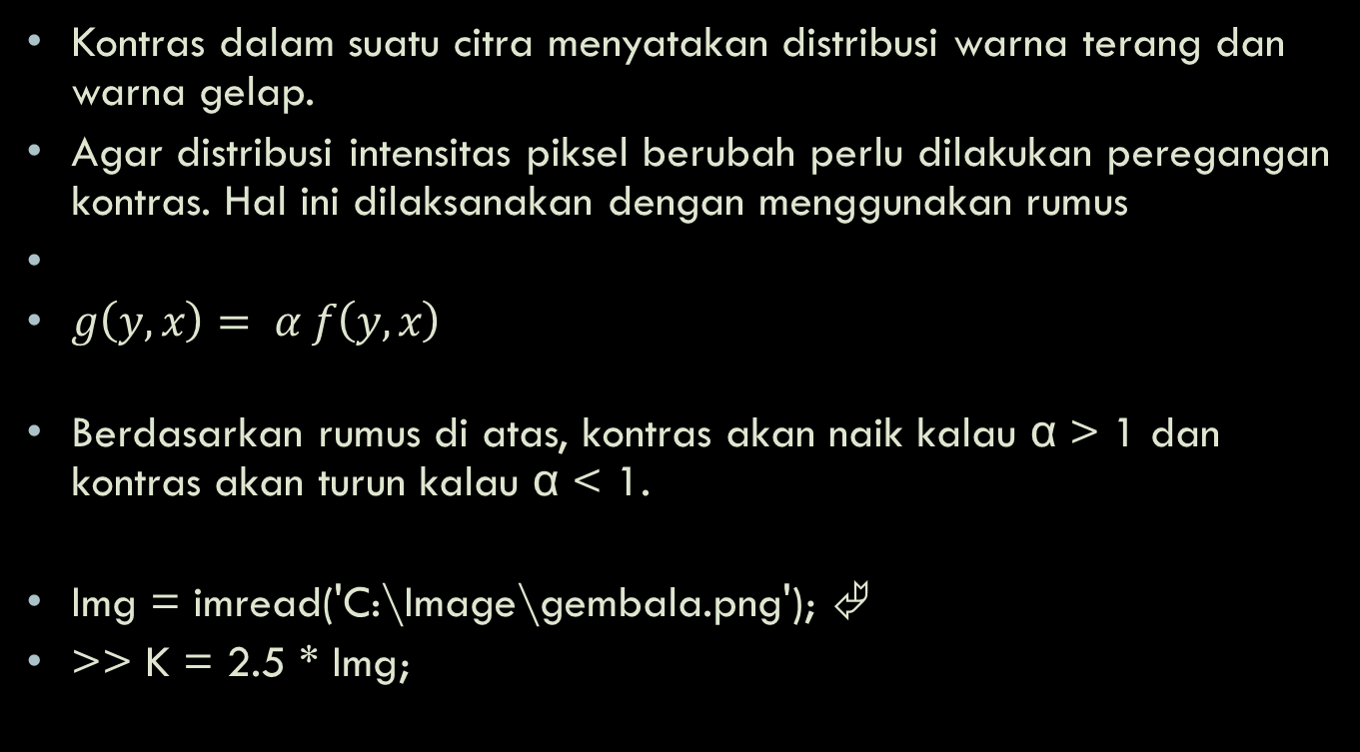
Meregangkan Kontras
Kontras dalam suatu citra menyatakan distribusi warna terang dan warna gelap.
Agar distribusi intensitas piksel berubah perlu dilakukan peregangan kontras. Hal ini dilaksanakan dengan menggunakan rumus
$g\left(y, x\right)= α f\left(y, x\right)$
Berdasarkan rumus di atas, kontras akan naik kalau α > 1 dan kontras akan turun kalau α < 1.
Img = imread('C:\Image\gembala.png'); 
>> K = 2.5 * Img;

Slide 23
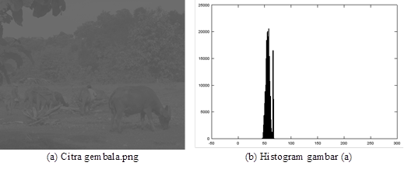
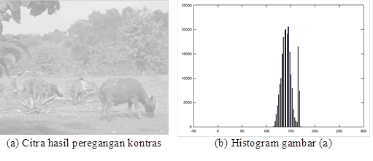

Slide 24
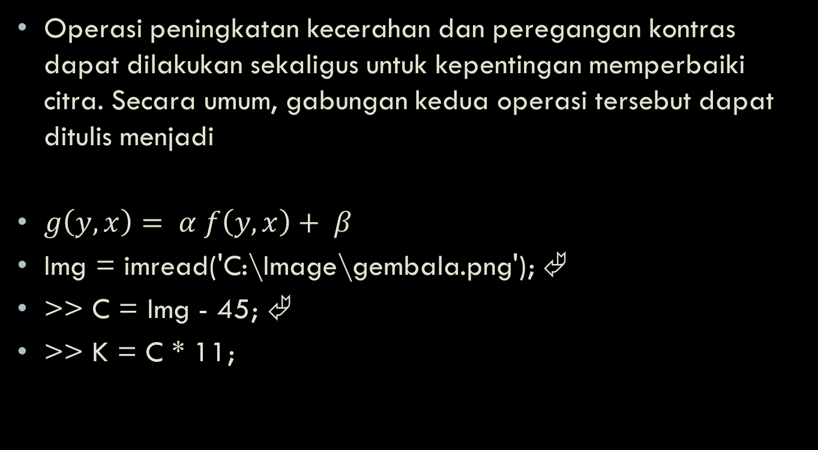
Kombinasi Kecerahan dan Kontras
Operasi peningkatan kecerahan dan peregangan kontras dapat dilakukan sekaligus untuk kepentingan memperbaiki citra. Secara umum, gabungan kedua operasi tersebut dapat ditulis menjadi
$g\left(y, x\right)= α f\left(y, x\right)+ β$
Img = imread('C:\Image\gembala.png'); 
>> C = Img - 45; 
>> K = C * 11;

Slide 25
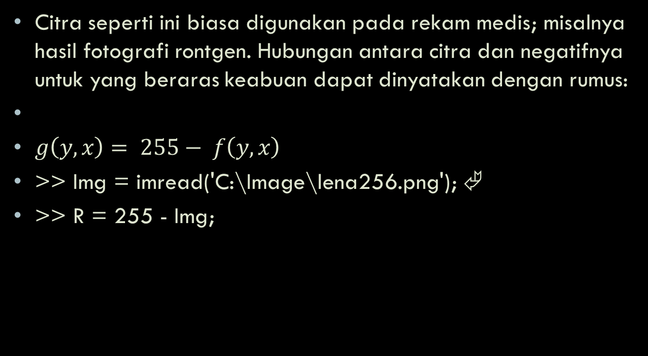
Membalik Citra
Citra seperti ini biasa digunakan pada rekam medis; misalnya hasil fotografi rontgen. Hubungan antara citra dan negatifnya untuk yang beraras keabuan dapat dinyatakan dengan rumus:
$g\left(y, x\right)= 255− f\left(y, x\right)$
>> Img = imread('C:\Image\lena256.png'); 
>> R = 255 - Img;

Slide 26


Transforms Negative Image
Untuk mendapatkan citra negatif, seperti film negatif
  $$f_{0}\left(x, y\right)=f_{maxk}−f_{i}\left(x,y\right)$$
  Jika citra dengan 255 derajat keabuan (8 bit) maka
  $$f_{maxk}=255$$
  Jika citra dengan 128 derajat keabuan (5 bit) maka
  $$f_{maxk}=128$$
Citra Asli
Citra Hasil
40 | 60 | 30
50 | 70 | 20
90 | 50 | 30
87 | 67 | 97
50 | 57 | 107
37 | 77 | 97
$$f_{0}=(127−90)$$
Notes:
Sebuah fungsi untuk membalikkan warna image dari hitam ke putih sehingga intensitas output sebuah image berkurang dari intensitas input image.
Negative image sangat berguna untuk meningkatkan detail warna putih atau gray level pada bagian yang berwarna gelap dalam sebuah image.

Slide 27
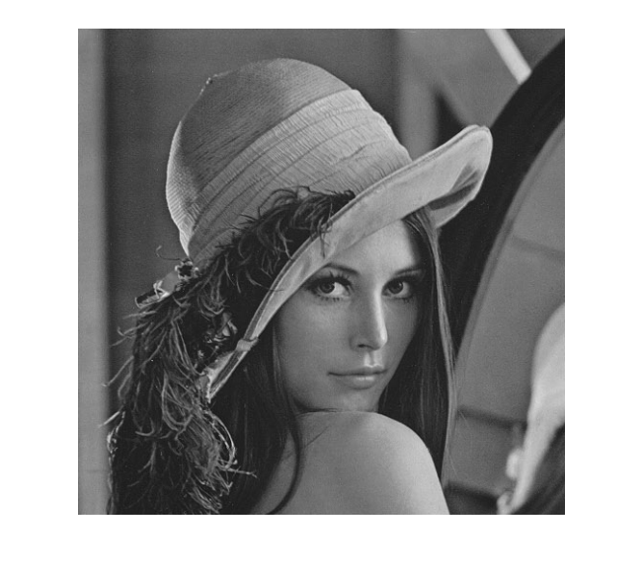
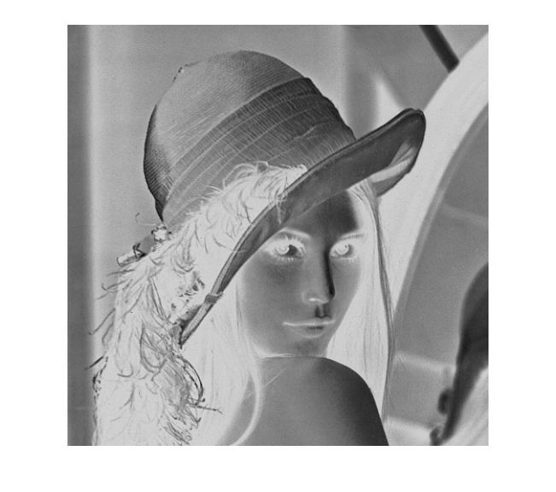

Transforms Negative Image
Original Image
Negative Image
$$f_{0}\left(x, y\right)=f_{maxk}−f_{i}\left(x,y\right)$$

Slide 28
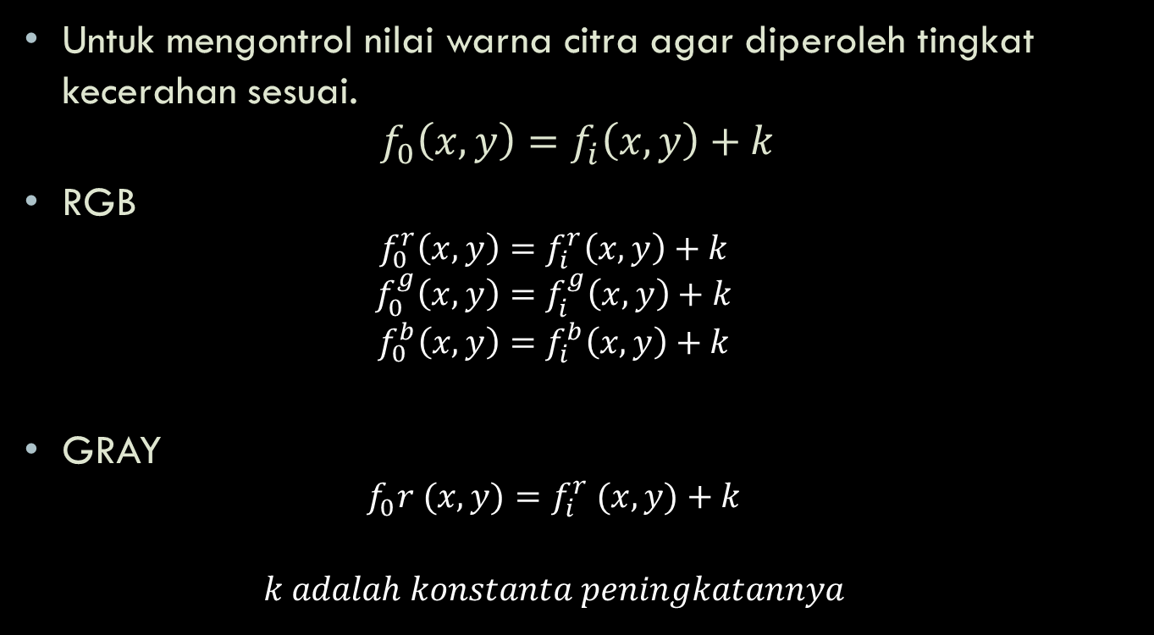
Transforms Brightness Image
Untuk mengontrol nilai warna citra agar diperoleh tingkat kecerahan sesuai.
$$f_{0}^{}\left(x,y\right)=f_{i}^{}\left(x,y\right)+k$$
RGB
  $$f_{0}^{r}\left(x,y\right)=f_{i}^{r}\left(x,y\right)+k$$
  $$f_{0}^{g}\left(x,y\right)=f_{i}^{g}\left(x,y\right)+k$$
  $$f_{0}^{b}\left(x,y\right)=f_{i}^{b}\left(x,y\right)+k$$
  GRAY
  $$f_{0}^{}r (x,y)=f_{i}^{r} (x,y)+k$$
  $$k adalah konstanta peningkatannya$$

Slide 29
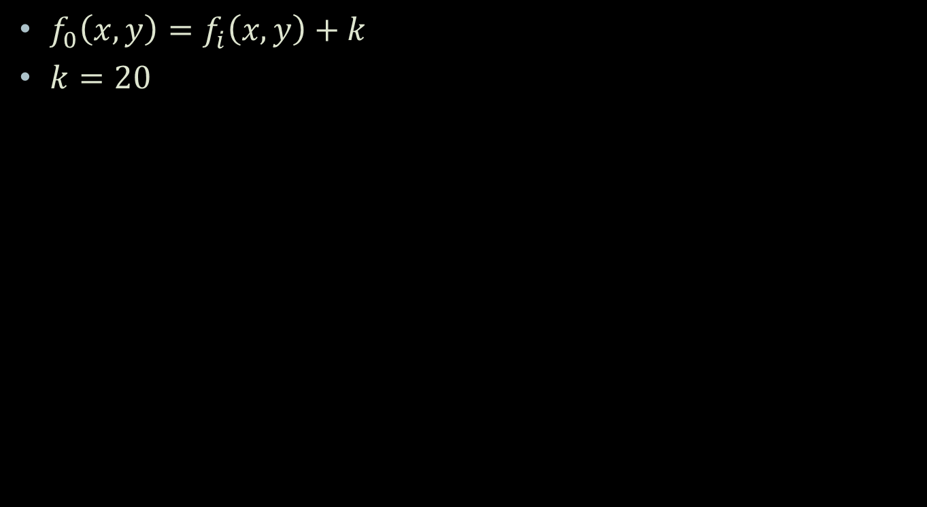
Transforms Brightness Image
$f_{0}^{}\left(x,y\right)=f_{i}^{}\left(x,y\right)+k$
$k=20$
40 | 60 | 30
50 | 70 | 20
90 | 50 | 30
60 | 80 | 50
70 | 90 | 40
110 | 70 | 50

Slide 30
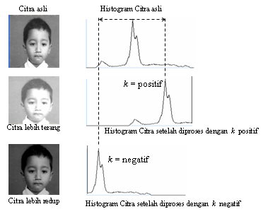
Transforms Brightness Image

Slide 31
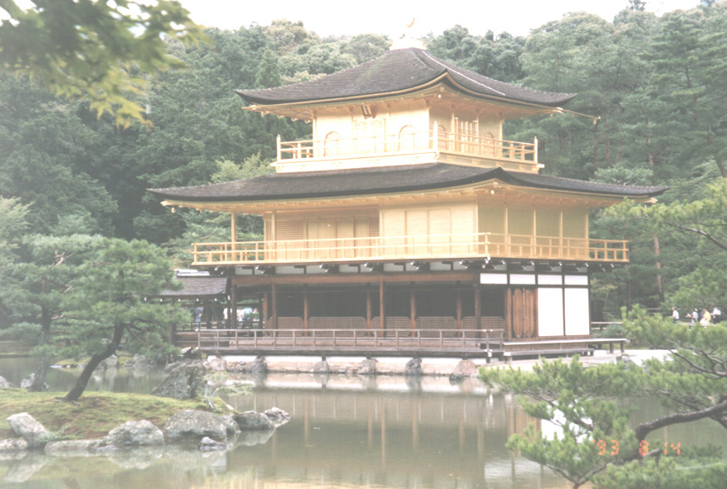
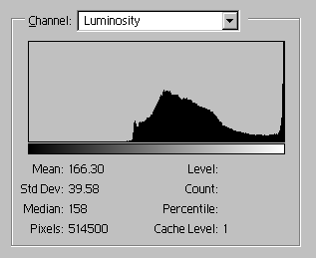
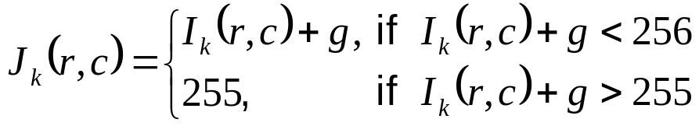

Transforms Brightness Image
255
127
0
0
127
255
transform mapping

Slide 32
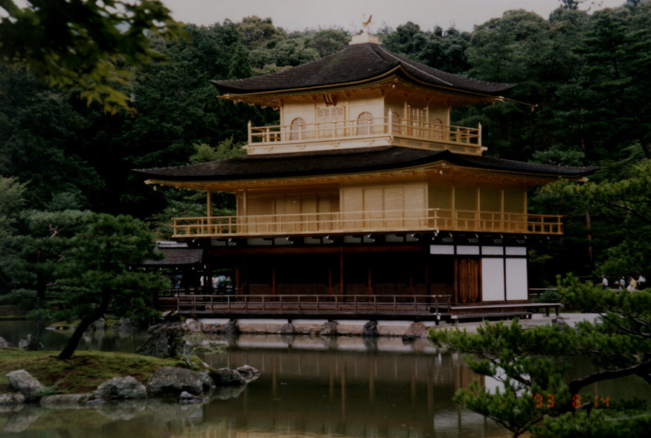
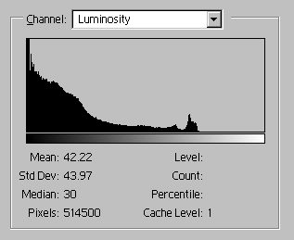
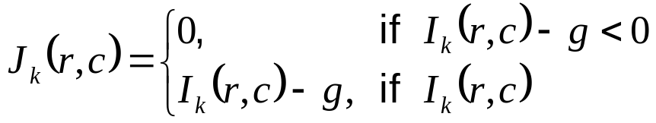
Transforms Brightness Image
255
127
0
0
127
255

Slide 33
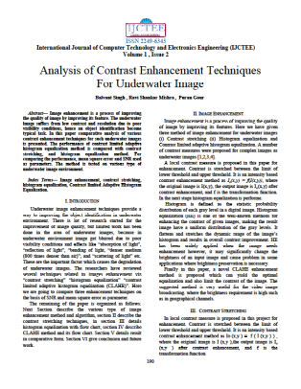
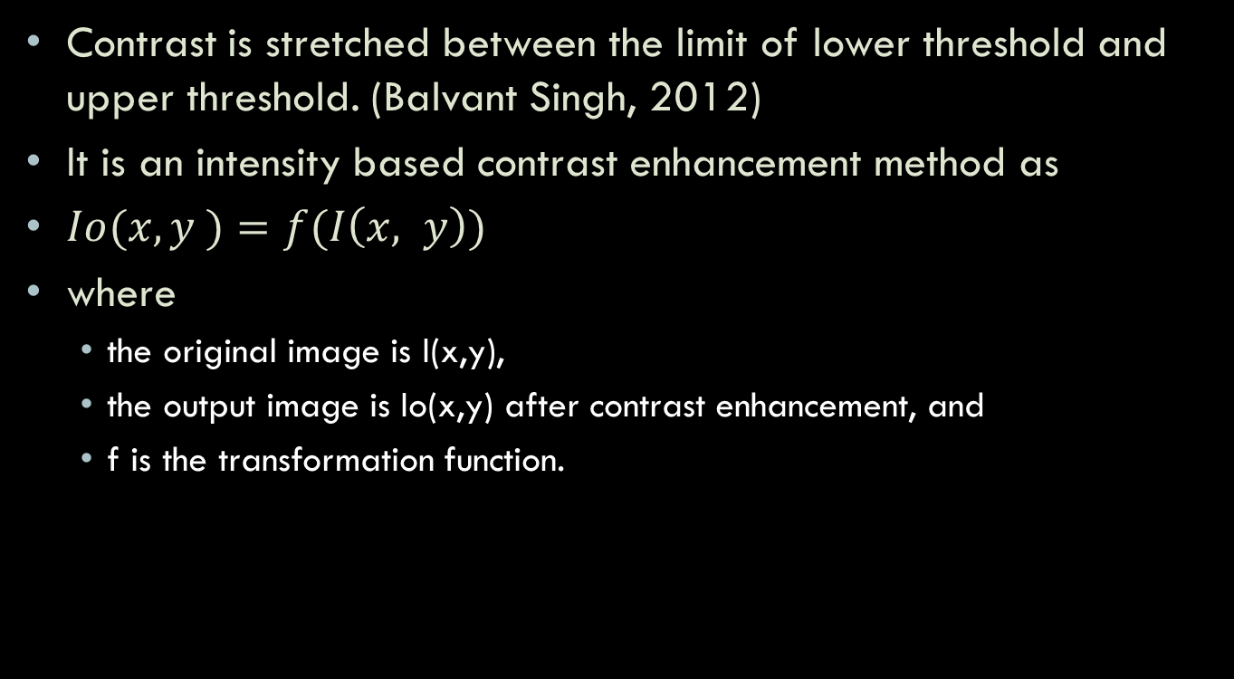
Transforms Contrast Image
Contrast is stretched between the limit of lower threshold and upper threshold. (Balvant Singh, 2012)
It is an intensity based contrast enhancement method as
$Io(x, y )=f(I\left(x, y\right))$
where
  the original image is I(x,y),
  the output image is Io(x,y) after contrast enhancement, and
  f is the transformation function.

Slide 34
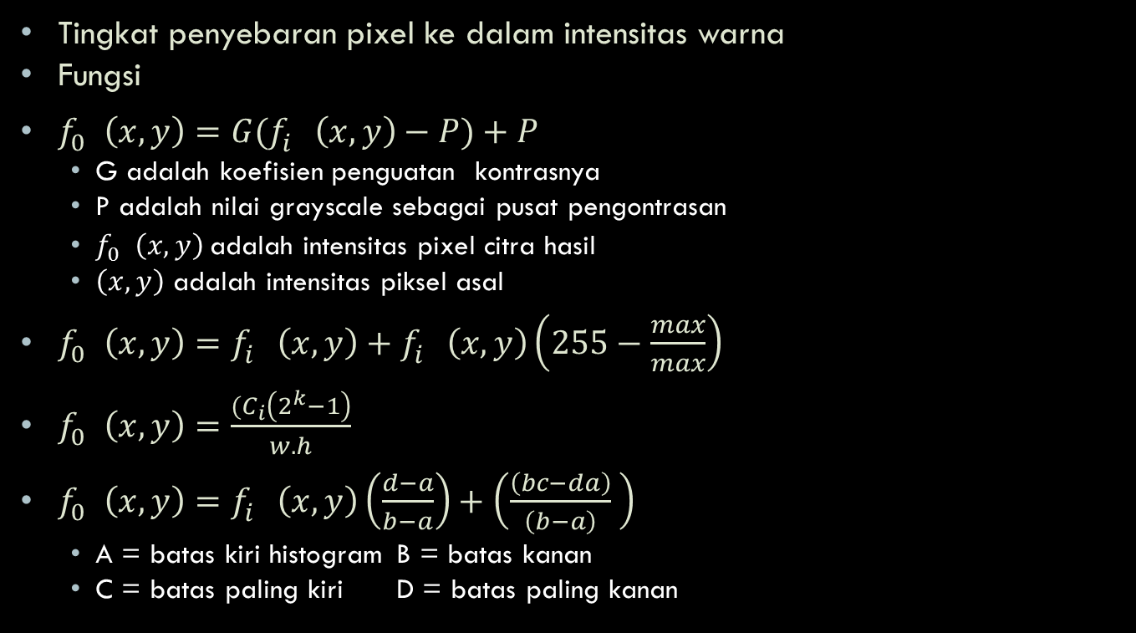
Transforms Contrast Image
Tingkat penyebaran pixel ke dalam intensitas warna
Fungsi
$f_{0}^{}\left(x,y\right)=G(f_{i}^{}\left(x,y\right)−P)+P$
  G adalah koefisien penguatan kontrasnya
  P adalah nilai grayscale sebagai pusat pengontrasan
  $f_{0}^{}\left(x,y\right)$adalah intensitas pixel citra hasil
  $\left(x,y\right)$ adalah intensitas piksel asal
$f_{0}^{}\left(x,y\right)=f_{i}^{}\left(x,y\right)+f_{i}^{}\left(x,y\right)\left(255−\frac{max}{max}\right)$
$f_{0}^{}\left(x,y\right)=\frac{{(C}_{i}\left(2^{k}−1\right)}{w.h}$
$f_{0}^{}\left(x,y\right)=f_{i}^{}\left(x,y\right)\left(\frac{d−a}{b−a}\right)+\left(\frac{\left(bc−da\right)}{\left(b−a\right)} \right)$
  A = batas kiri histogram B = batas kanan
  C = batas paling kiri D = batas paling kanan

Slide 35
Transforms Contrast Image
Citra kontras rendah, mempunyai kurva histogram sempit
Citra kontras normal, mempunyai kurva histogram tidak lebar dan tidak sempit
Citra kontras tinggi, mempunyai kurva histogram lebar

Slide 36
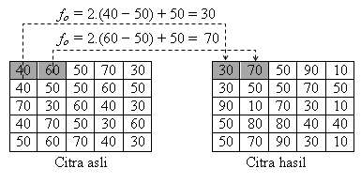
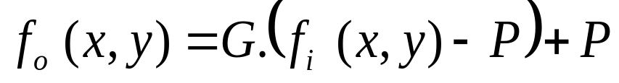
Transforms Contrast (1) Image

Slide 37
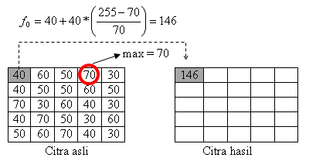
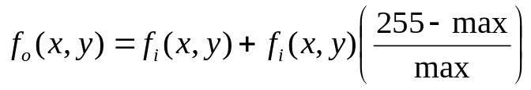
Transforms Contrast (2) Image

Slide 38
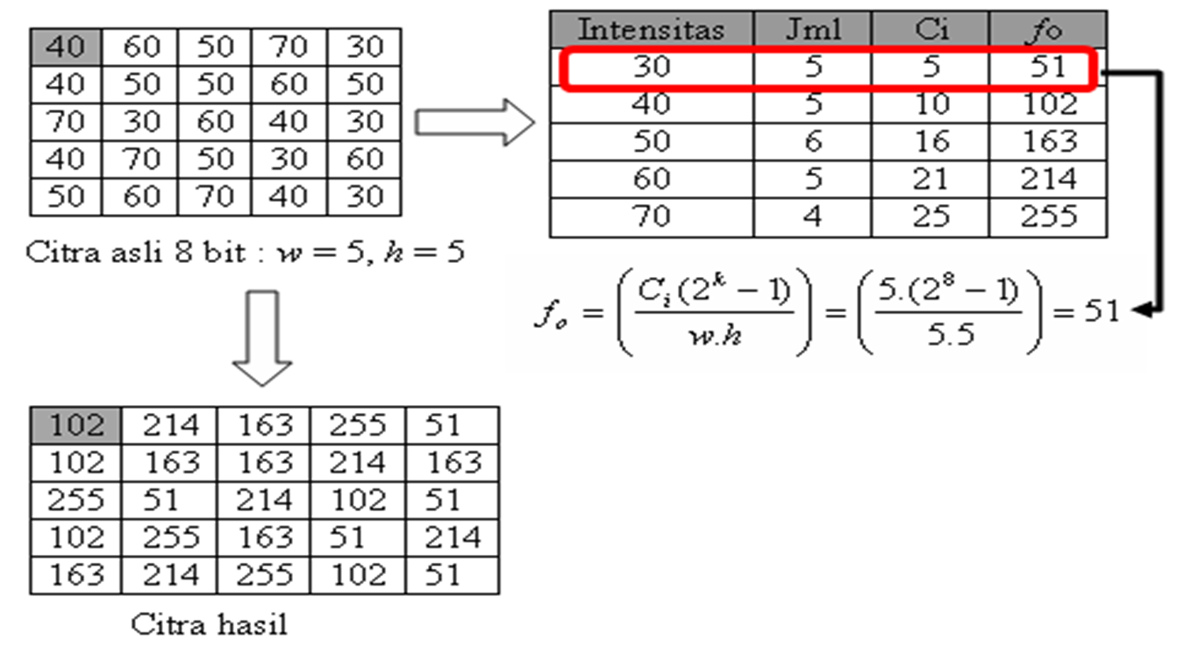
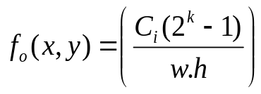
Transforms Contrast (3) Image

Slide 39
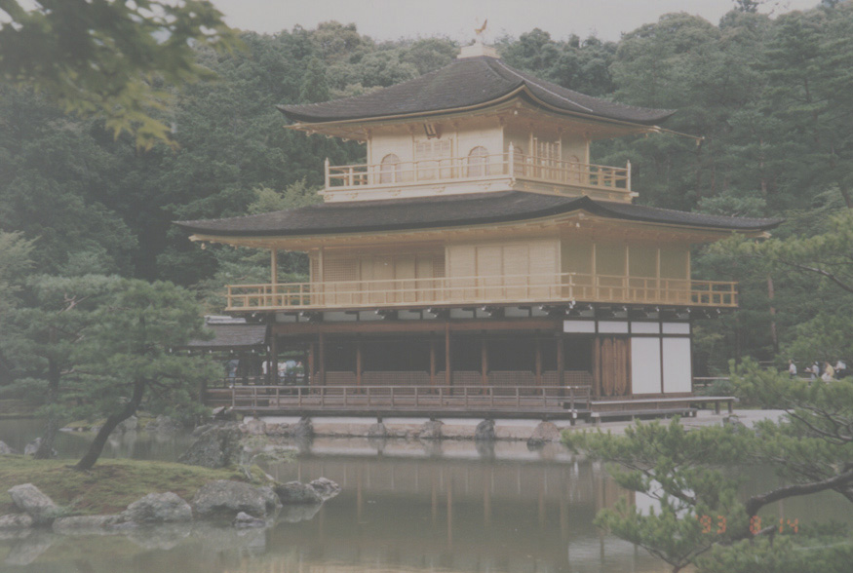
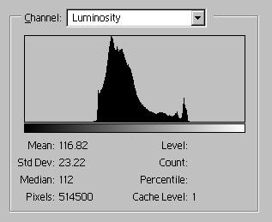
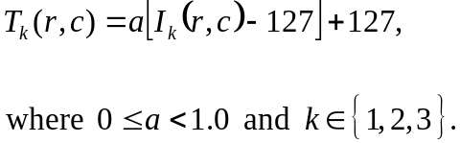
Transforms Contrast (3) Image
255
127
0
0
127
255
transform mapping

Slide 40
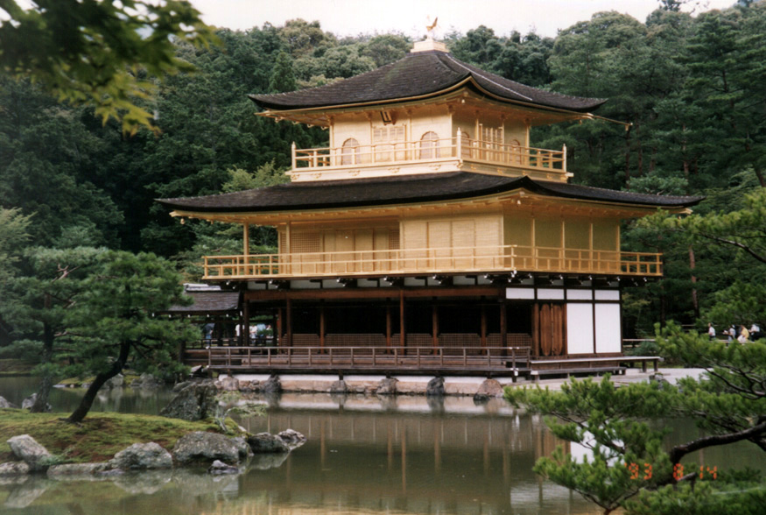
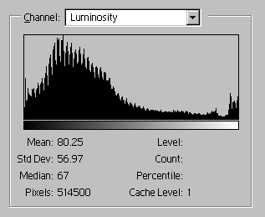
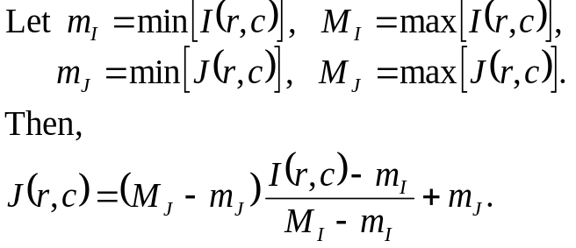
Transforms Contrast (3) Image
M_{J}
255
127
m_{J}
0
0
m_{I}
127
M_{I}
255
transform mapping

Slide 41
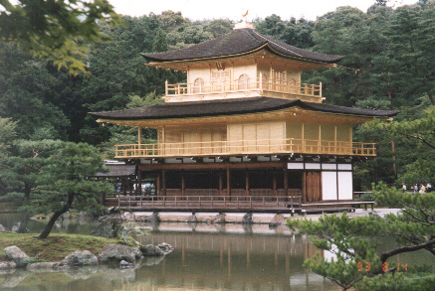
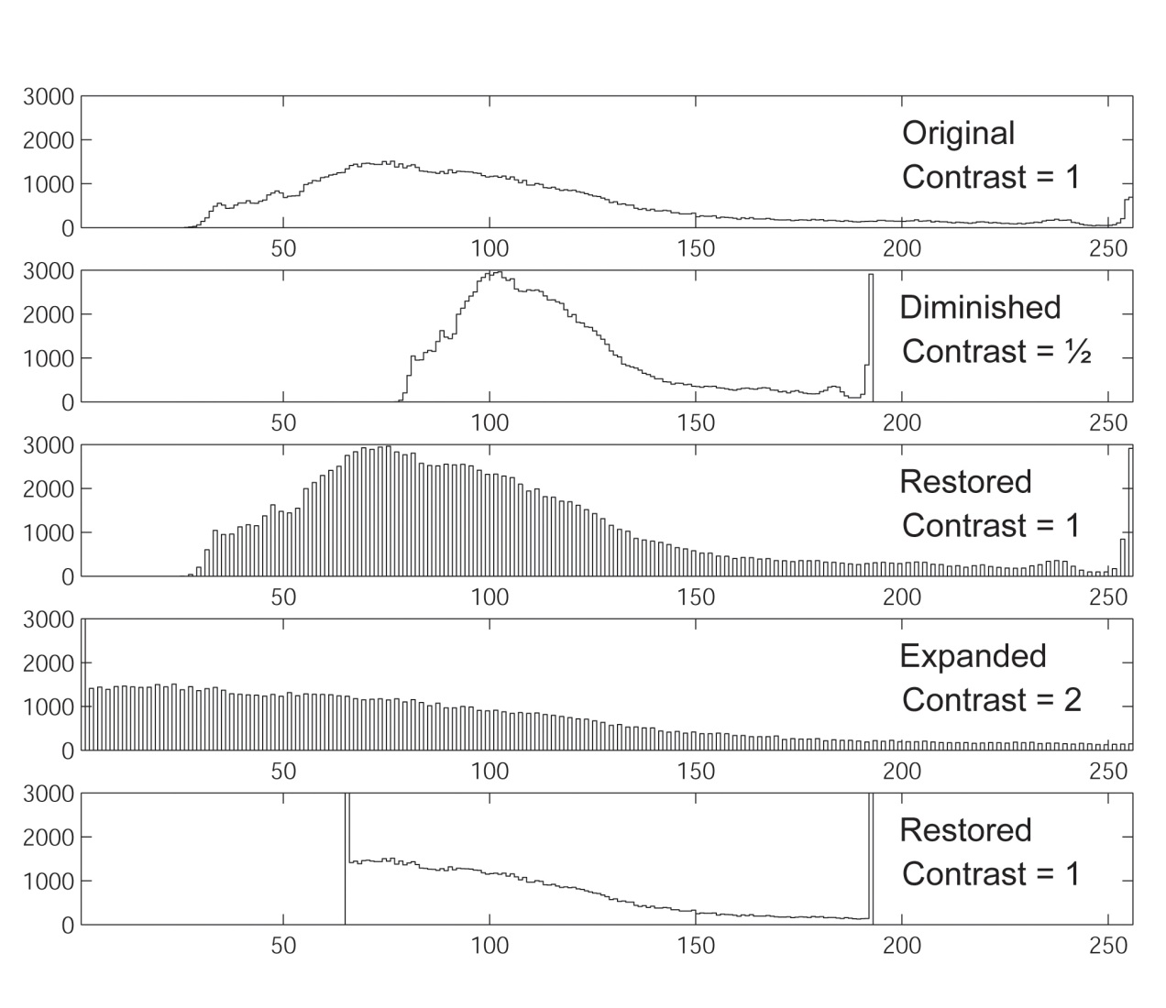

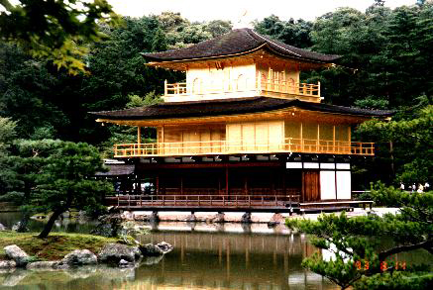
Transforms Contrast (3) Image

Slide 42
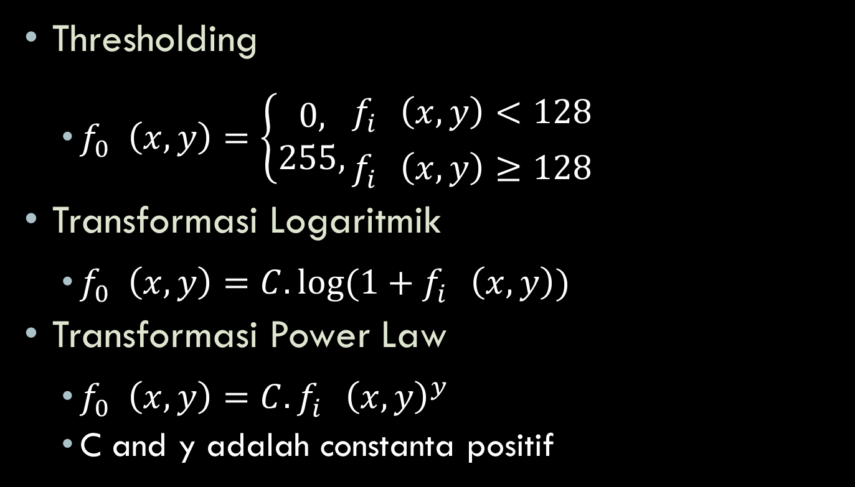
Transforms Image Intensities
Thresholding
  $f_{0}^{}\left(x,y\right)=\left\{\begin{matrix}0, \\ 255,\end{matrix}\right.\begin{matrix}f_{i}^{}\left(x,y\right)<128 \\ f_{i}^{}\left(x,y\right)≥128\end{matrix}$
Transformasi Logaritmik
  $f_{0}^{}\left(x,y\right)=C. log⁡(1+f_{i}^{}\left(x,y\right))$
Transformasi Power Law
  $f_{0}^{}\left(x,y\right)=C. f_{i}^{}{\left(x,y\right)}^{y}$
  C and y adalah constanta positif
Notes:
Memetakan nilai2 sesuai fungsi dalam ambang batas

Slide 43
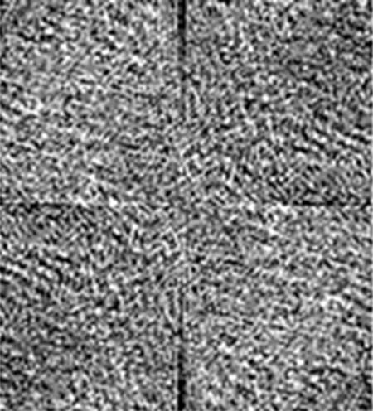
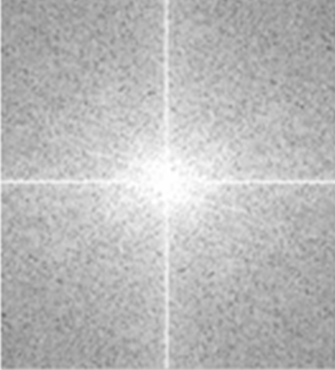
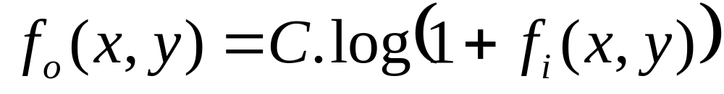
Transforms Image Intensities
Original Image
After Logarithmic Transform

Slide 44


Transforms Image Intensities
Original Image
After Logarithmic Transform

Slide 45


Transforms Image Intensities
Original Image
After Power Law Transformation

Slide 46
Pemetaan Nonlinear
Kalau suatu citra berisi bagian yang cerah dan bagian yang gelap yang cukup ekstrem, akan lebih baik kalau digunakan cara nonlinear. Sebagai contoh, dapat digunakan fungsi logaritma, yang membuat bagian yang gelap (intensitas rendah) lebih dicerahkan daripada yang berintensitas tinggi, karena memuat banyak detail yang penting.
Sifat pemetaan yang tidak seragam itulah yang dikatakan sebagai pemetaan nonlinear
Kode yang digunakan untuk melakukan pemetaan di atas seperti berikut:
>> Img = imread('C:\Image\gembala.png'); 
>> C = log(1+double(Img)); 
>> C2 = im2uint8(mat2gray(C));

Slide 47

Kode yang digunakan untuk melakukan pemetaan di atas seperti berikut:
>> Img = imread('C:\Image\gembala.png');
>> C = log(1+double(Img));
>> C2 = im2uint8(mat2gray(C));

Slide 48

Ekualisasi Histogram
Ekualisasi histogram merupakan suatu cara yang bertujuan untuk memperoleh histogram yang intensitasnya terdistribusi secara seragam pada citra. Namun, dalam praktik, hasilnya tidak benar-benar seragam (Jain, 1989). Pendekatan yang dilakukan adalah untuk mendapatkan aras keabuan yang lebih luas pada daerah yang memiliki banyak piksel dan mempersempit aras keabuan pada daerah yang berpiksel sedikit. Efeknya dapat digunakan untuk meningkatkan kontras secara menyeluruh. Perlu diketahui, ekualisasi histogram termasuk sebagai pemetaan nonlinear.
Misalnya, histogram untuk setiap aras keabuan dinyatakan dengan
hist[i+1]
Dalam hal ini, i bernilai 0, 1, 2, .., L-1, dengan L menyatakan jumlah aras keabuan. Akumulasi histogram untuk piksel yang memiliki aras k dinyatakan dengan
$c\left[k+1\right]= \sum_{i=1}^{k}{hist\left[k+1\right], k=0,1,2,…,L−1}$
Selanjutnya, aras k akan diganti dengan a dengan ketentuan sebagai berikut:
$a_{k}=round(\left(L−1\right) \frac{c\left[k+1\right]}{N}), k=0,1,2,…,L−1$
Dalam hal ini, N menyatakan jumlah piksel pada citra.

Slide 49
ALGORITMA 3.2 – Melaksanakan ekualisasi histogram citra aras keabuan Masukan: f(M, N) : citra berukuran M baris dan N kolom n : jumlah piksel dalam citra Keluaran g(M, N) : citra yang telah mengalami ekualisasi histogram Hitung faktor penyekalaan: α ← 255 / n Hitung histogram citra menggunakan Algoritma 3.1 dengan hasil berupa hist c[1] ← α * hist[1] FOR i←1 TO L-1 c[i+1] ← c[i] + round(α * hist[i+1]) END-FOR FOR i ← 1 TO M FOR j ← 1 TO N g(y,x) ← c[f(y, x)] END-FOR END-FOR

Slide 50
% EKUALISASI Contoh untuk melakukan ekualisasi histogram
Img = imread('c:\Image\gembala.png');
[jum_baris, jum_kolom] = size(Img);
L = 256;
Histog = zeros(L, 1);
for baris=1 : jum_baris
for kolom=1 : jum_kolom
Histog(Img(baris, kolom)+1) = ...
Histog(Img(baris, kolom)+1) + 1;
end
end
alpha = (L-1) / (jum_baris * jum_kolom);
C(1) = alpha * Histog(1);
for i=1 : L-2
C(i+1) = C(i) + round(alpha * Histog(i+1));
end
for baris=1 : jum_baris
for kolom=1 : jum_kolom
Hasil(baris, kolom) = C(Img(baris, kolom));
end
end
Hasil = uint8(Hasil);
imshow(Hasil);

